Slide 1
Offentlig sektor-ph.d. ordningen
SV-fakultetet ved UiO, 16.2.2017
Spesialrådgiver Janike Harsheim

Slide 2
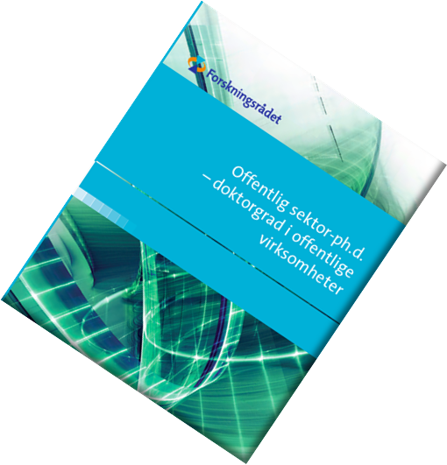

Mål for ordningen
Økt langsiktig og relevant kompetansebygging og forskningsinnsats i offentlige virksomheter
Økt forskerrekruttering i offentlig sektor
Økt samspill mellom akademia og offentlig sektor

Slide 3
Hva Kjennetegner ordningen?
Offentlig virksomhet
  søker og mottaker av bevilgningen
  må dokumentere kunnskapsbehov, prosjektets relevans, hvordan de har tenkt gjennomføring og oppfølging
Stipendiaten
  ansatt i virksomheten ved søkertidspunktet
  Jobber 100% med doktorgradsprosjektet i tre år eller 75% i fire år
  minst 1 år i virksomheten og 1 år i gradsgivende institusjon
Gradsgivende institusjon
  inngår forpliktende samarbeidsavtale med virksomheten
  kvalitet i prosjektet sikres gjennom godkjenning av stipendiat og søknad til og opptak ved doktorgradsprogram hos gradsgivende institusjon
Forskningsrådet
  dekker maks 50%, begrenset oppad til 50% av gjeldende stipendsatser
  løpende søknadsfrist, administrativ behandling

Slide 4
Hvorfor velge en Offentlig sektor-ph.d.?
Offentlig virksomhet ønsker
  Kunnskap viktig for virksomheten
  Skreddersydd forskerkompetanse
  Å bli attraktiv arbeidsgiver
  Å beholde og utvikle kompetent arbeidskraft
Stipendiaten ønsker
  Ta en doktorgrad, men bli i offentlig sektor
  Karriereutvikling
  Fordype seg faglig
  Bidra til kunnskapsutvikling i virksomheten
Utdanningsinstitusjonen ønsker
  Bedre og tettere samarbeid med offentlig sektor
  Forskningsressurser med ekstern finansiering
  Faglig interessante prosjekter

Slide 5
Stipendiaten er ansatt i virksom-heten
Offentlig virksomhet er søker og mottaker av støtte
Offentlig
Sektor
ph.d.
ordningen
Forpliktende samarbeid med en gradsgivende institusjon
Trepartssamarbeidet og nærhet til virksomhetens problemstillinger gir en annerledes doktorgrad
Organiseringen skal støtte opp under målene for ordningen

Slide 6


Utlysning av OFFPHD midler 2017
Midler i Statsbudsjettet 2017 til nye OFFPHD prosjekter
Utlysning ligget ute som planlagt siden nov.
Åpnes for søknader 1. februar januar 2017
Utlysningen stenges når alle tilgjengelige midler er bevilget

Slide 7
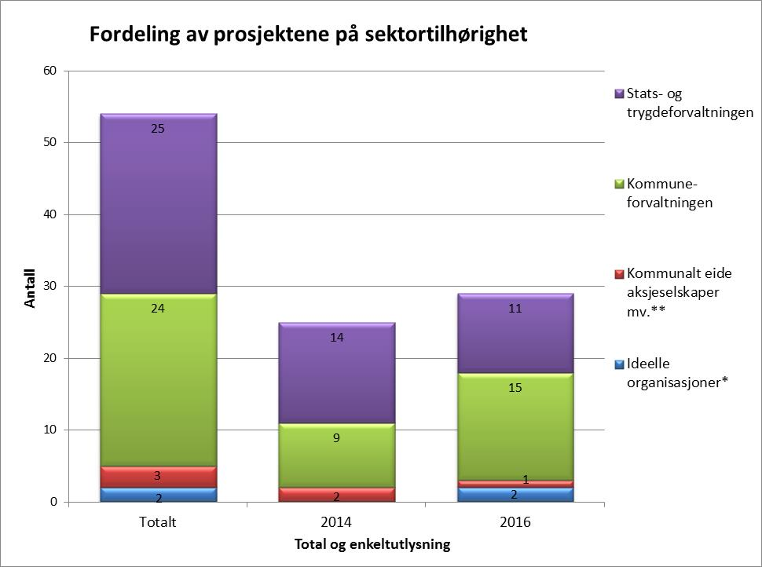
Kort om OFFPHD porteføljen

Slide 8
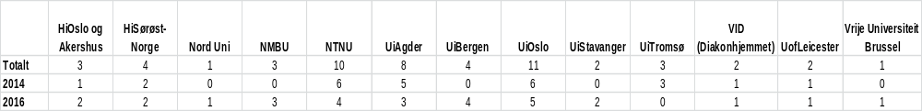
Alle regioner representert
13 gradsgivende institusjoner er med

Slide 9
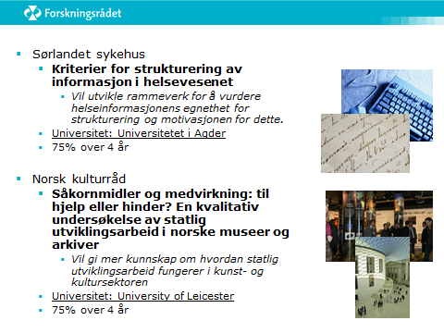
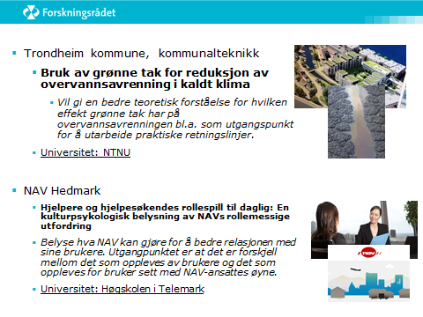
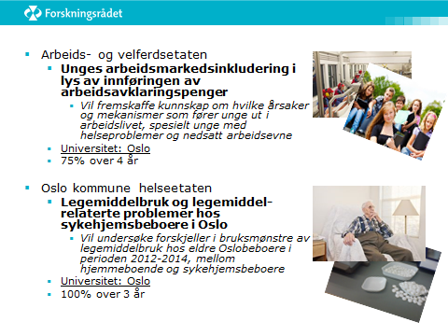
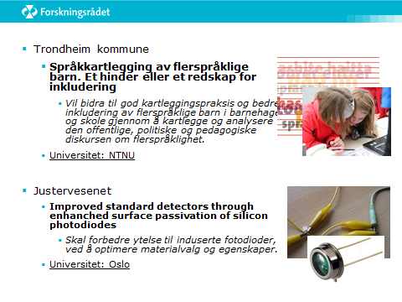
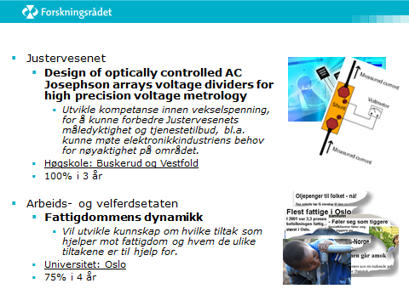
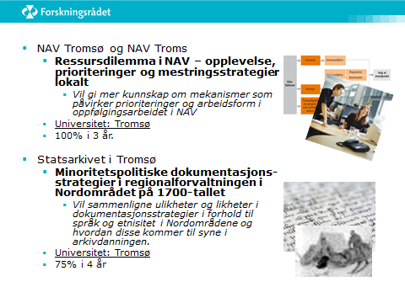
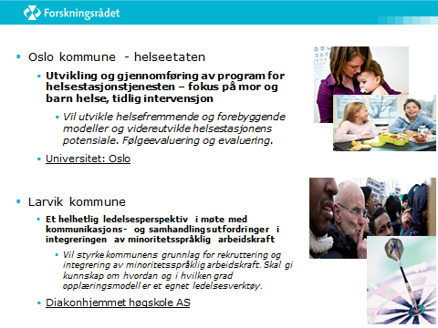
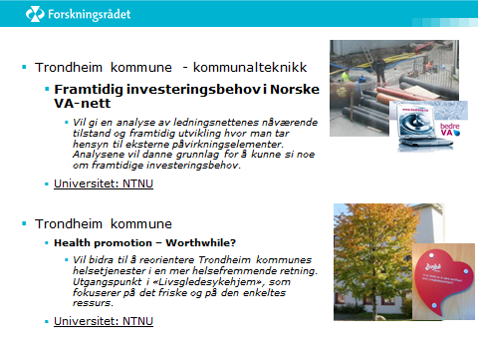
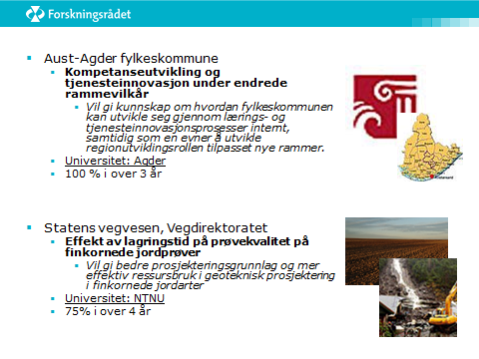
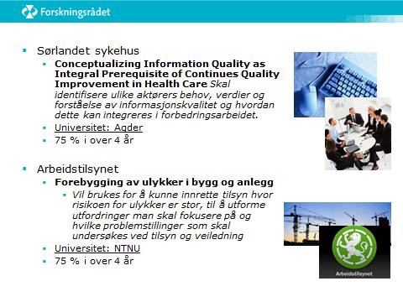
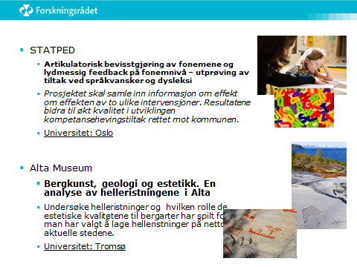
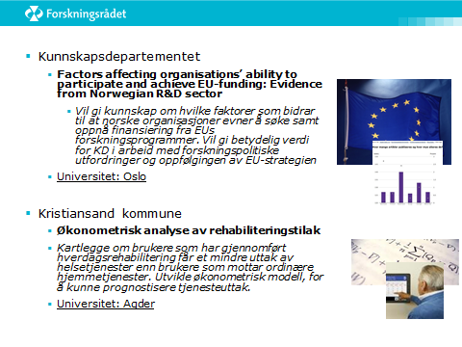
24 første offentlig sektor- ph.d. prosjektene

Slide 10
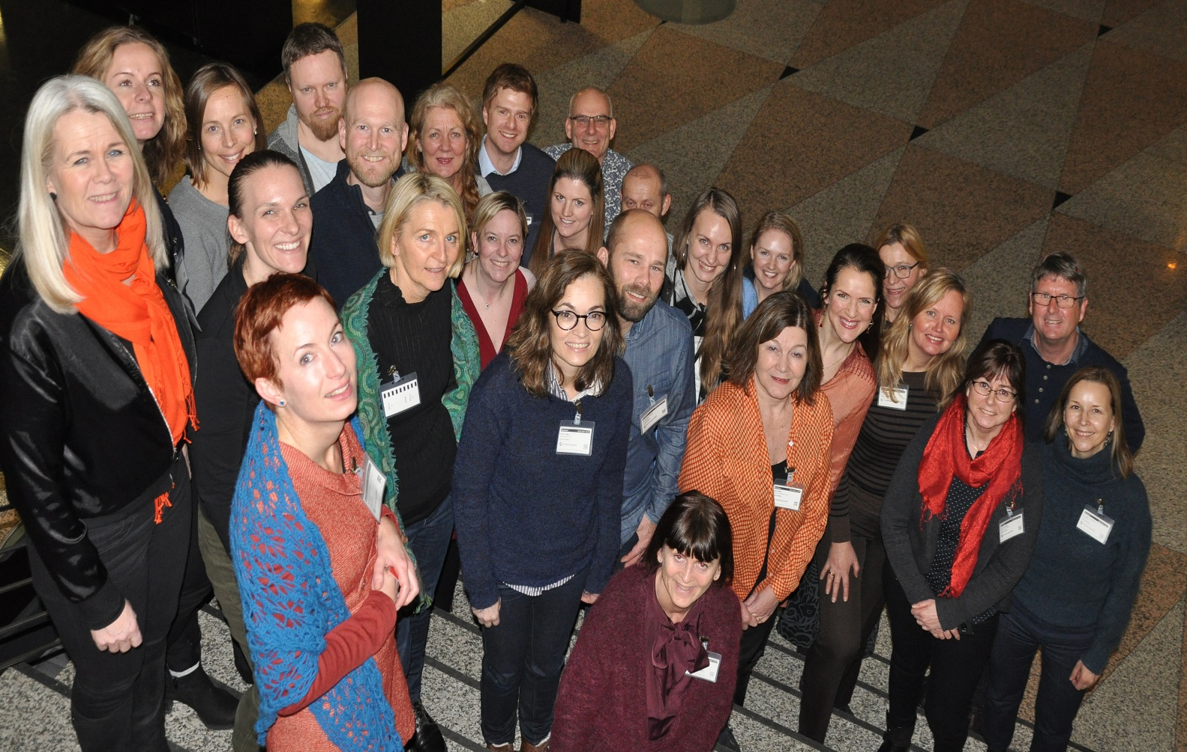
Stipendiatsamling 12. og 13. januar 2017

Slide 11
Offentlig sektor-ph.d. - UiO som gradsgivende
Arbeids- og velferdsetaten
  Fattigdommens dynamikk
Universitetet i Oslo
Oslo kommune - helseetaten
  Legemiddelbruk og legemiddel-relaterte problemer hos sykehus Beboere i Oslo
Universitetet i Oslo
Oslo kommune - helseetaten
  Utvikling og gjennomføring av program for helsestasjonstjenesten – fokus på mor og barn helse, tidlig intervensjon og innovasjon
Universitet i Oslo
Helsedirektoratet
  Skolen som folkehelseaktør: Effektive verktøy for god implementering av retningslinjer for mat og måltider
Universitetet i Oslo
Justervesenet
  Improved standard detectors through enhanced surface passivation of silicon photodiodes
Universitetet i Oslo

Slide 12
Offentlig sektor-ph.d. - UiO som gradsgivende
Kunnskapsdepartementet
  The Impact of Research on Policy: An empirical study of the use of scientific knowledge in policymaking
Universitetet i Oslo
Kunnskapsdepartementet
  Factors affecting organisations’ ability to participate and achieve EU- funding: Evidence from the Norwegian R&D sektor
Universitetet i Oslo
Alta museum
  Tilbakeføring av samisk kulturarv – hva skjer lokalt?
Universitetet i Oslo
STATPED
  Mobbing og barn med spesielle behov – kartlegging av forekomst, forløp og risiko i barnehager og skoler, og en beskrivelse av tiltak
Universitetet i Oslo
STATPED
  Artikulatorisk bevisstgjøring av fonemene og lydmessig feedback på fonemnivå – utprøving av tiltak ved språkvansker og dysleksi
Universitetet i Oslo
Miljødirektoratet
  Mapping and analysis of landscape diversity in Norway
Universitetet i Oslo

Slide 13



Helse- og omsorgstjenester
Rana kommune
  Utvikling av kommunale tjenester for barn og familier, med fokus på tverrfaglig forebyggende innsats overfor gravide og spedbarnsfamilier
Nord universitet
Bergen kommune
  Ungdom, kropp og kroppsøving: Videregående elevers syn på egen kropp og erfaringer med ordinær og tilrettelagt kroppsøving
Universitetet i Bergen
Kvinesdal kommune
  Suksesskriterier og barrierer ved bruk av mestrings- og trygghetsskapende teknologier til eldre hjemmeboende og deres pårørende
Universitet i Agder
Notes:
53 doktorgradsprosjekter bevilget – flere relevante for Klima og polar

Slide 14

Arbeids- og velferdstjenestene
NAV Tromsø
  Ressursdilemma i NAV – opplevelse, prioriteringer og mestringsstrategier lokalt
Universitetet i Tromsø
NAV Oppland
  Det er i møte med bruker verdier av NAVs arbeid først og fremst oppstår
Norges teknisk-naturvitenskapelige universitet
Arbeids- og velferdsetaten
  Fattigdommens dynamikk
Universitetet i Oslo
Notes:
53 doktorgradsprosjekter bevilget – flere relevante for Klima og polar

Slide 15


Utdanningssektoren
Trondheim kommune
  Språkkartlegging av flerspråklige barn. Et hinder eller et redskap for inkludering.
Norges teknisk-naturvitenskapelige universitet
Kristiansand kommune
  Relasjonsledelse som virkemiddel for utvikling av læringsmiljø og kompetanse i skolen
Universitetet i Agder
STATPED
  Mobbing og barn med spesielle behov – kartlegging av forekomst, forløp og risiko i norske skoler og barnehager, og en beskrivelse av tiltak.
Universitetet i Oslo
Notes:
53 doktorgradsprosjekter bevilget – flere relevante for Klima og polar

Slide 16
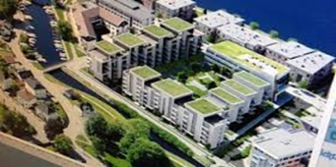
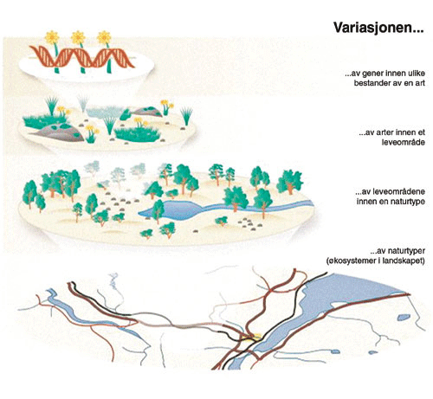

Miljø- og teknisk sektor
Trondheim kommune
  Bruk av grønne tak for reduksjon av overvannsavrenning i kaldt klima
Norges teknisk- naturvitenskapelige universitet
Miljødirektoratet
  Mapping and analysis of landscape diversity in Norway
Universitetet i Oslo
Vestfjorden avløpsselskap (VEAS)
  Optimering av biogassproduksjon og stabilisering av kloakkslam basert på forståelse av mikrobielle enhetsprosesser
Norges miljø- og biovitenskapelige universitet
Notes:
53 doktorgradsprosjekter bevilget – flere relevante for Klima og polar

Slide 17


Kultursektoren
Alta museum
    Tilbakeføring av samisk kulturarv – hva skjer lokalt?
Universitetet i Oslo
Norsk industriarbeidermuseum
  Forståelse av materialitet i industriens tidsalder
Høgskolen i Sørøst-Norge
Rikskonsertene
  Elevmiljø og elevinkludering. Om kunstopplevelser og kollektive læringsprosesser som verktøy for selvfølelse og inkludering av alle elever
Høgskolen i Oslo og Akershus
Notes:
53 doktorgradsprosjekter bevilget – flere relevante for Klima og polar

